Slide 1
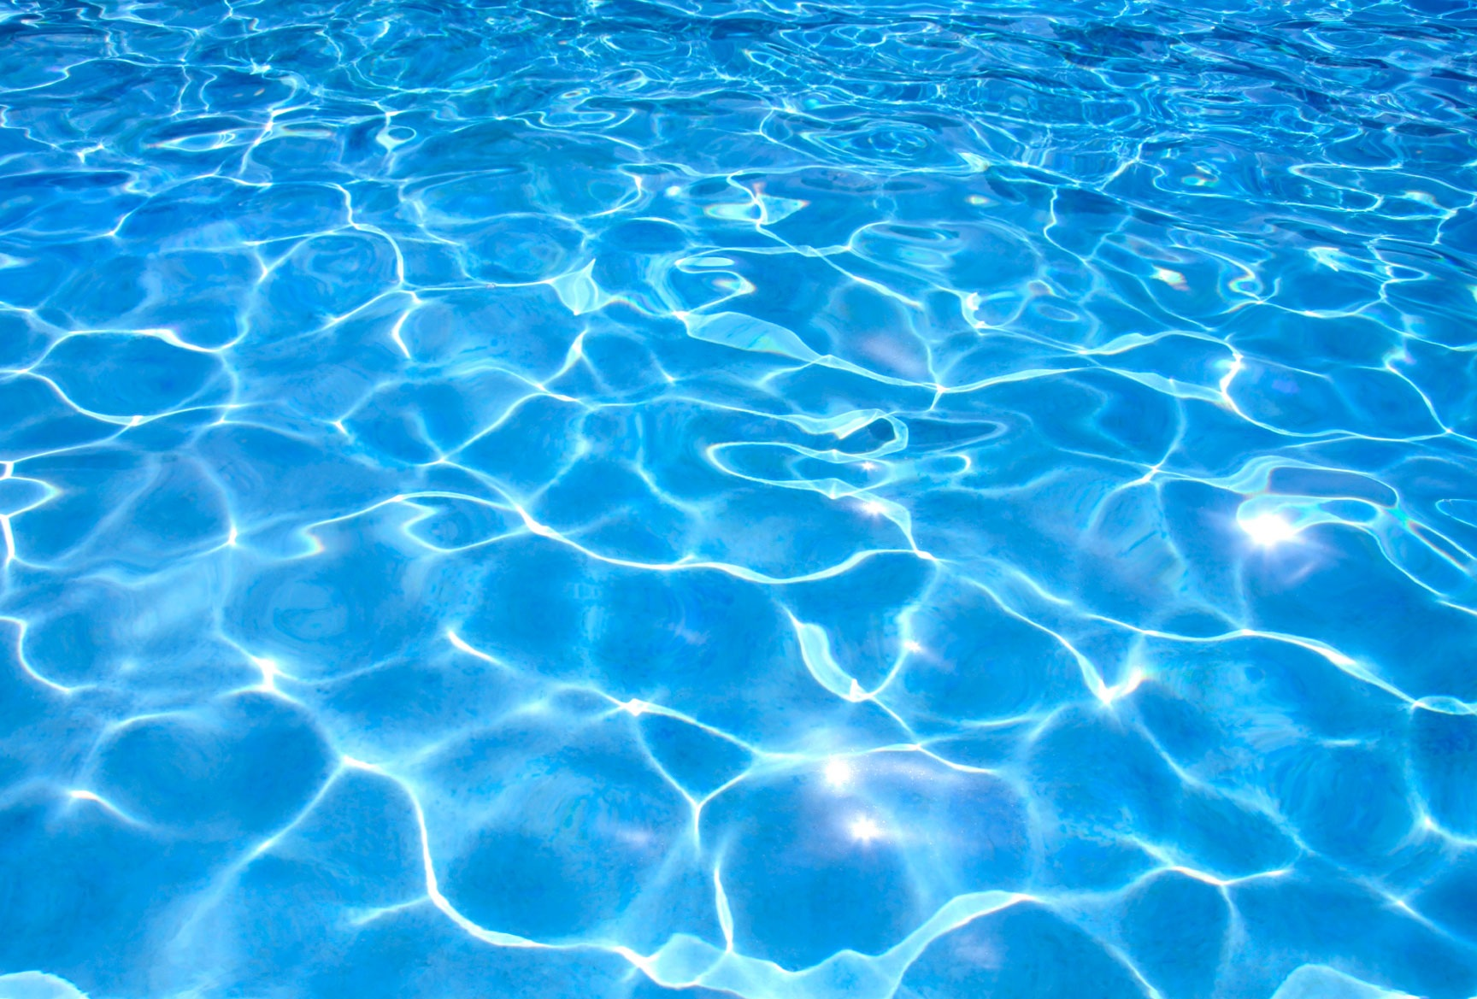
YAŞAMIN TEMEL KAYNAĞI «SU» VE ÖNEMİ
Uzman Dr. Burcu ERTİT TAŞTAN
Gazi Üniversitesi Polatlı Fen Edebiyat Fakültesi Biyoloji Bölümü

Slide 2
SUYUN ÖNEMİ
SU ÇEVRİMİ
SU KİRLİLİĞİ VE ÖNEMİ
SU KİRLETİCİLERİ
ÖTROFİKASYON

Slide 3
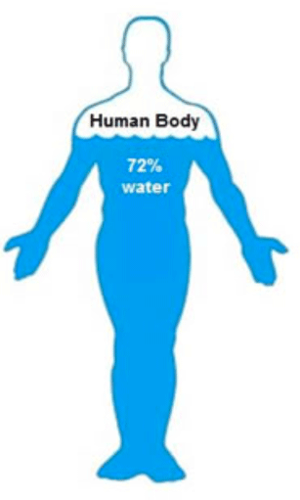
SUYUN ÖNEMİ
Temel yaşam kaynağımız olan su içerdiği mineral ve bileşiklerle
vücudumuzdaki her türlü biyokimyasal reaksiyonların gerçekleşmesinde
rol oynamaktadır.
Her vücut hücresi, dokusu ve organı için su gereklidir.
Su vücut hücrelerinde oksijen ve besin öğelerinin taşınmasını sağlar.
Eklemlere destek sağlar.
Vücut organlarının, dokularının korunmasında etkilidir
Vücudumuzun PH dengesinin korur,
Hücresel işlevlerin yerine getirilmesini sağlar,
Canlılar için yaşam ortamı oluşturur.
Vücut sıvılarının büyük bir kısmı sudur (kan,mide sıvısı, tükrük, idrar,
amniyon sıvısı)
Kaynak: T. C. ANKARA VALİLİĞİ İL SAĞLIK MÜDÜRLÜĞÜ Eğitim Şube Müdürlüğü

Slide 4
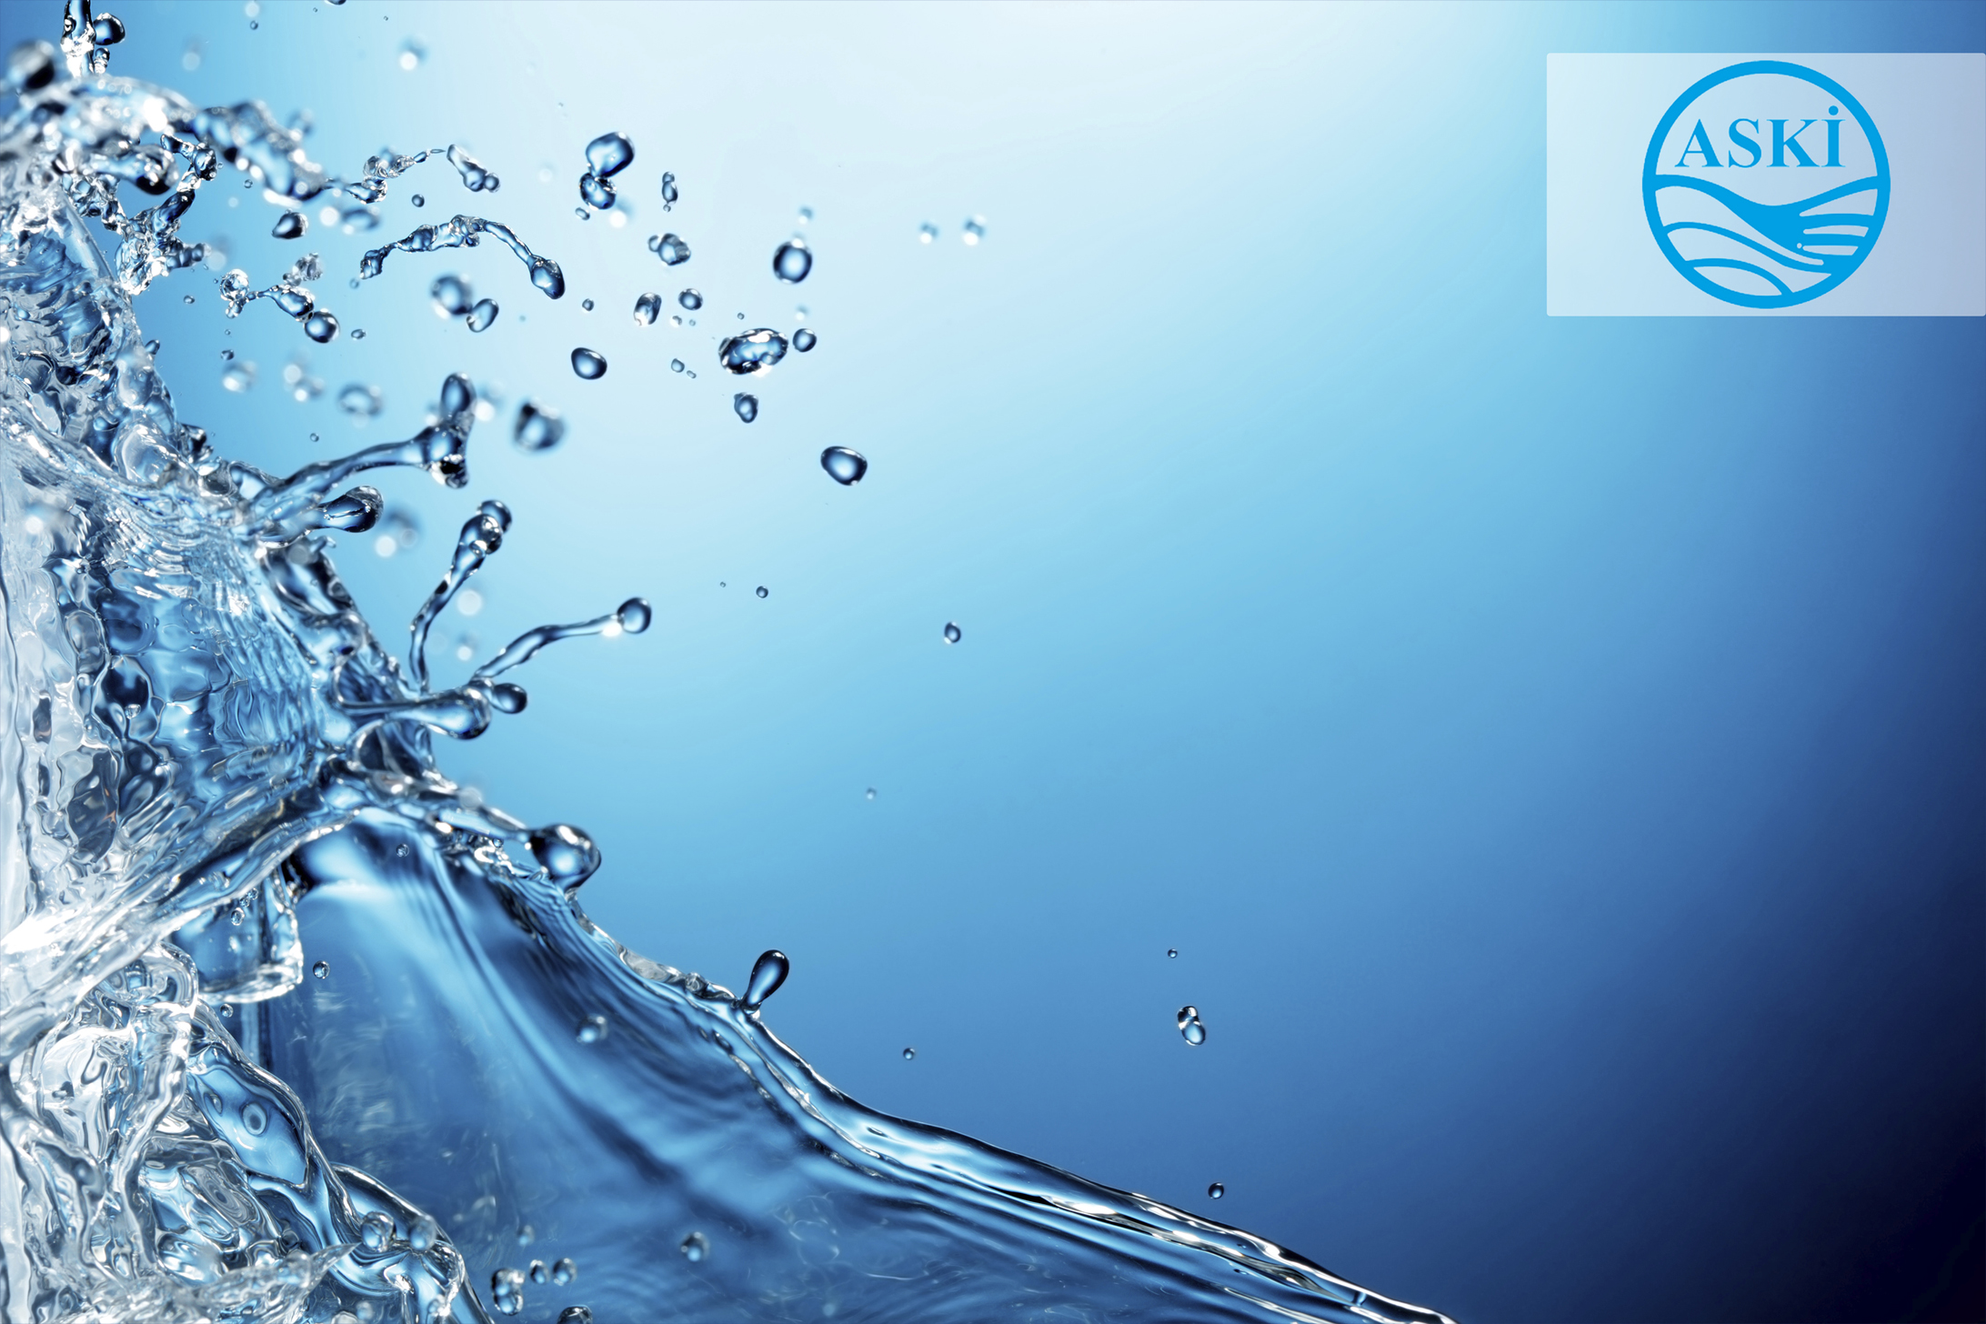
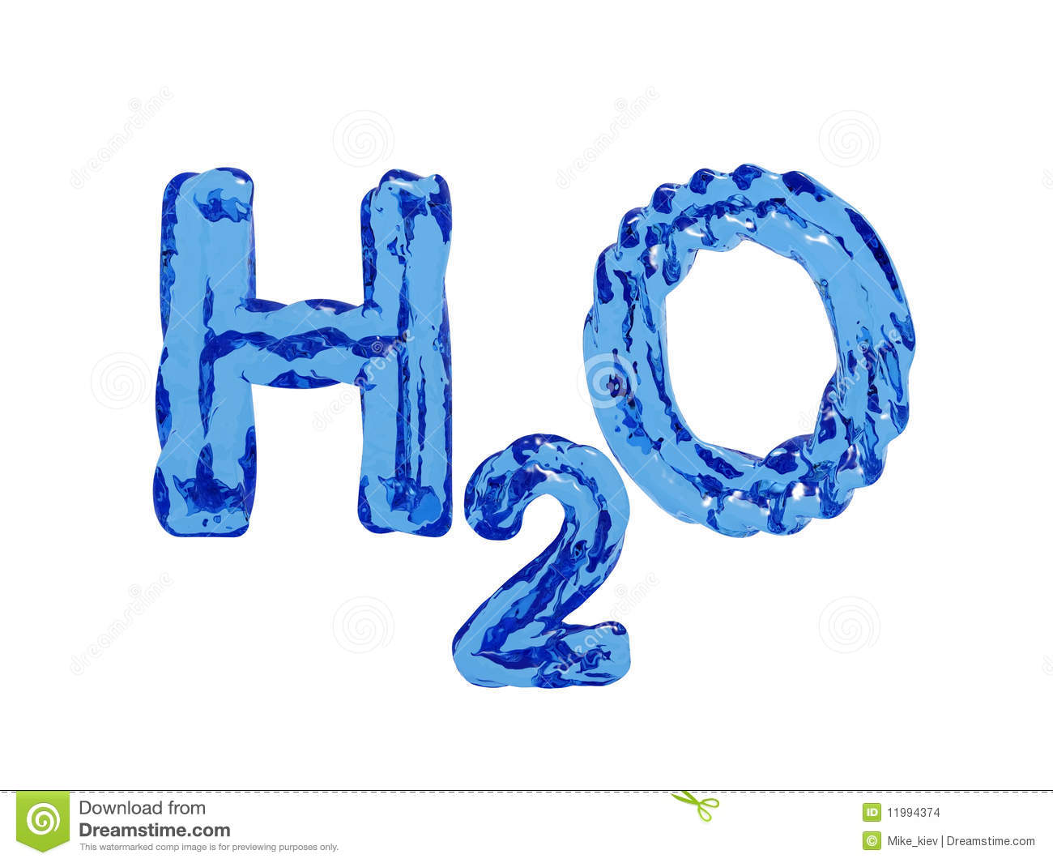
SUYUN ÖNEMİ
Su 2 hidrojen ve 1 oksijen atomlarından oluşmuş H₂O formülüne sahip moleküler bir maddedir.
Su; 0 ⁰C’nin altına buz (katı),
100 ⁰C’nin üstünde buhar (gaz)
0 ⁰C - 100 ⁰C arasında ise sıvı halde bulunur.
Su 2 hidrojen ve 1 oksijen atomlarından oluşmuş H₂O formülüne sahip moleküler bir maddedir.
Su; 0 ⁰C’nin altına buz (katı),
100 ⁰C’nin üstünde buhar (gaz)
0 ⁰C - 100 ⁰C arasında ise sıvı halde bulunur.

Slide 5
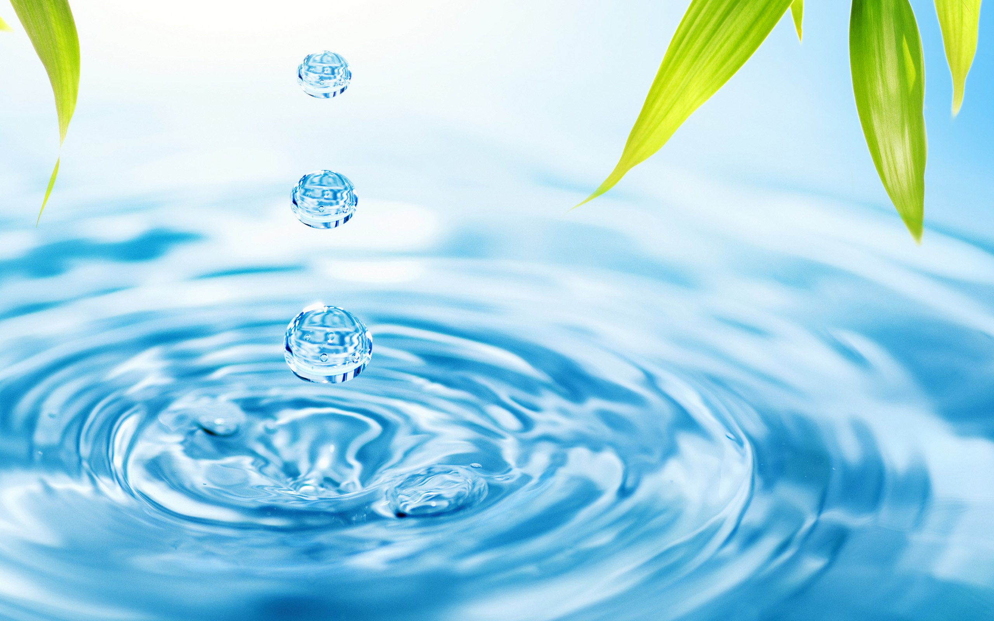
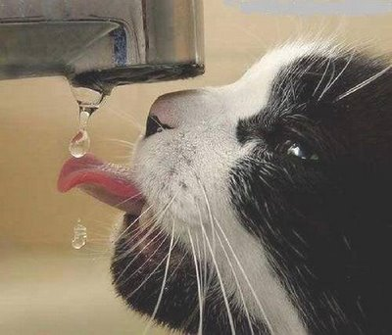
VÜCUDUMUZA SUSUZLUK NELER YAPAR?
Vücutta sadece ½ -1 kg lık su kaybı susama hissini oluşturur. Biraz daha fazla kayıp vücutta dayanıklılık ve güçte azalmalara neden olur.
Orta derecede dehidratasyon fiziksel performansı bozar. Vücutta sıvı miktarının % 20 oranında azalması ile yaşamsal risk artar.
Kaynak: T. C. ANKARA VALİLİĞİ İL SAĞLIK MÜDÜRLÜĞÜ Eğitim Şube Müdürlüğü

Slide 6
SU ÇEVRİMİ
Dünyada su doğal olarak farklı şekillerde ve yerlerde bulunur:
Havada,
Yüzeyde,
Yer altında
Okyanuslarda
Tatlı su Dünya’daki suyun sadece %3’lük kısmını oluşturur ve bunun çoğu buzullar ve buz tabakaları içerisinde donmuş haldedir. Kalan donmamış haldeki tatlı su başlıca yeraltı suyu olarak bulunur. Sadece küçük bir kısmı yer üstünde ya da havada bulunur.

Slide 8
Dünyanın tatlı su kaynaklarının ülkeler bazında kıtlık dereceleri

Slide 9
TÜRKİYE’DE SU POTANSİYELİ
Komşu Ülkelerden Gelen Yüzeysel Akış
7 km³
Yıllık Ortalam Yağış
501 km³
Buharlaşma
274 km³
Yıllık Ortalama Akış
186 km³
---------------------------------
Kullanılabilir: 95 km³
Sızma
41 km³
Yüzeysel Akış
193 km³
Toplam su potansiyeli
234 km³
TOPLAM KULLANILABİLİR SU MİKTARI
112 km³
Kullanılabilir Yüzeysel Su Miktarı
98 km³
Kullanılabilir Emniyetli Yer
Altı Suyu Miktarı
14 km^{3l}
Kaynak: T.C.
ÇEVRE VE ORMAN BAKANLIĞI SU KALİTESİ YÖNETİMİ
Çevre Yönetimi Genel Müdürlüğü
Atıksu Yönetimi ve Planlama Şubesi
25 Şubat 2011
Mevcut Tüketim
40,1 km³

Slide 10
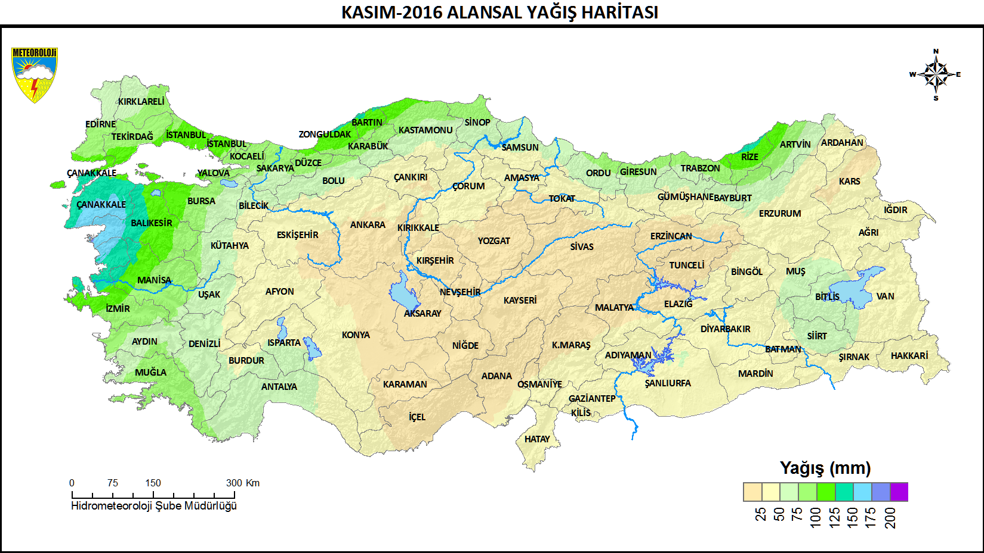
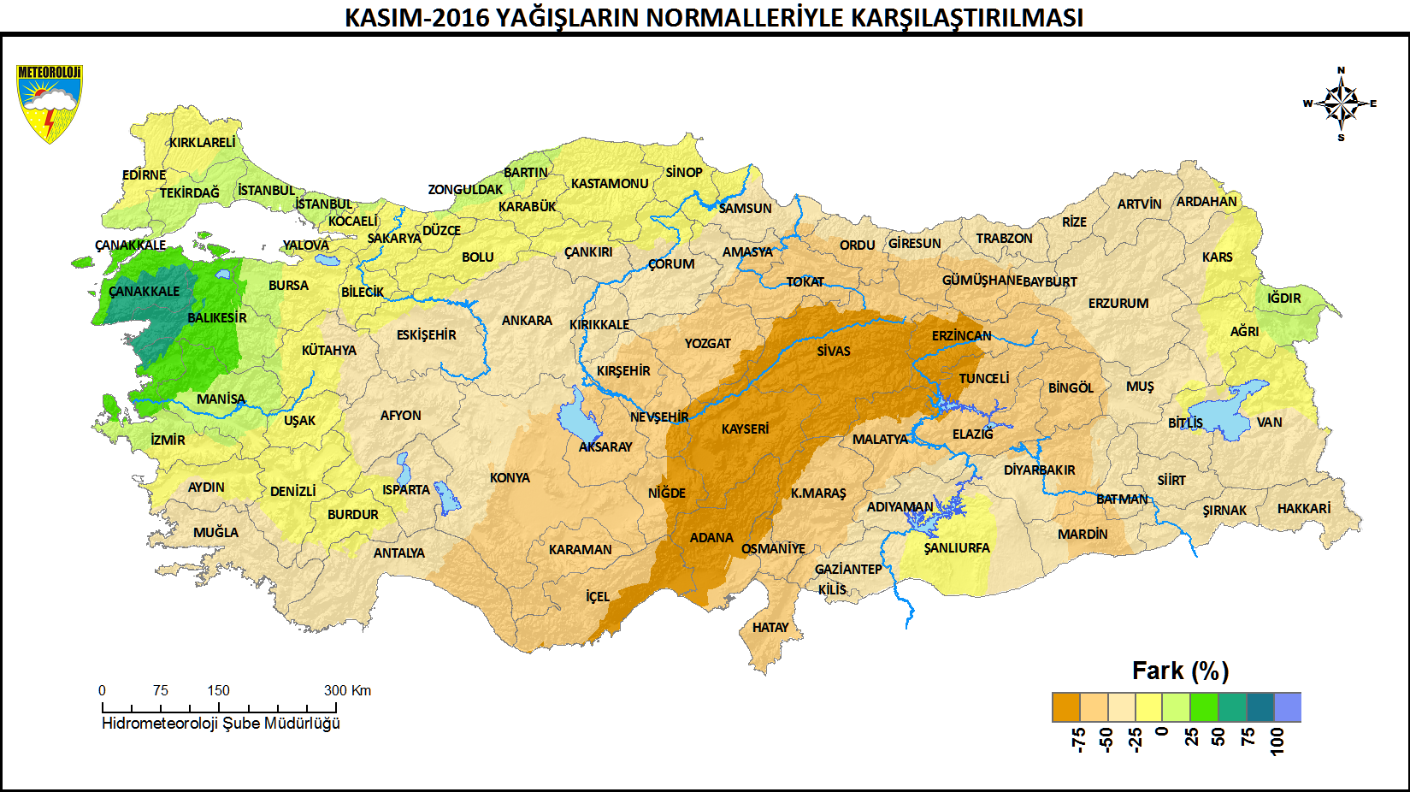
Kaynak: Meteoroloji Genel Müdürlüğü
Hidrometeoroloji Şube Müdürlüğü

Slide 11
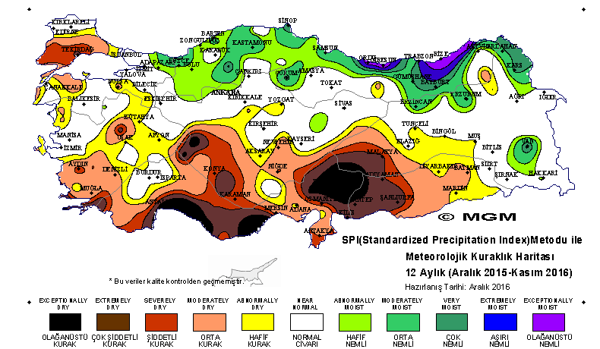
Polatlı
Kaynak: Meteoroloji Genel Müdürlüğü
Hidrometeoroloji Şube Müdürlüğü

Slide 12
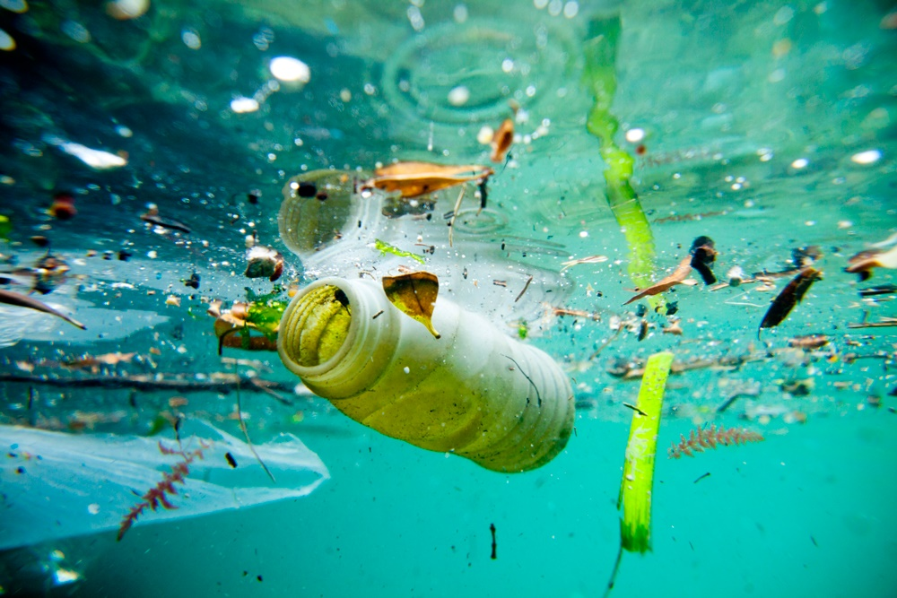
Yerleşim yerlerinin ve fabrikaların atık suları derelere ve göllere bağlanmaktadır.
Atık sulardaki kimyasal maddeler ve organik bileşikler suda çözünen oksijen miktarının azalmasına neden olmaktadır.
SU KİRLİLİĞİ VE ÖNEMİ
SU KİRLİLİĞİNİN NEDENLERİ
TARIMSAL FAALİYETLER
HAYVANSAL ATIKLAR
SANAYİ ATIKLARI
KİMYASAL
FİZYOLOJİK
ATMOSFERİK
BİYOLOJİK

Slide 13
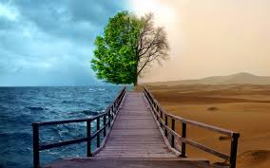
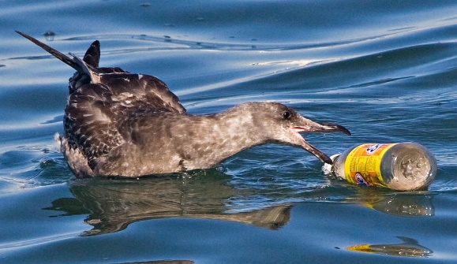
SU KİRLİLİĞİ VE ÖNEMİ
İNSAN SAĞLIĞINA ETKİSİ
Kolera, tifo, dizanteri, hepatit, ishal, sıtma gibi hastalıklar ne yazık ki sağlıksız sulardan kaynaklanmaktadır.
DOĞAYA ETKİSİ Atık sulardaki kimyasal maddeler ve organik bileşikler suda çözünmüş olan oksijenin miktarının azalmasına sebep olur. Bu da suda yaşayan bitki ve hayvanların ölüm oranlarını artırmaktadır. Bu tür sular daha koyu renge ve pis kokuya sahiptirler. Hatta bazı göller veya derelerde aşırı kirlenme sonucu canlı yaşamı sona ermiş ve içerisinde atıklardan meydana gelen adacıklar oluşmuştur.
Deterjanlar ve tarım ilaçları da su kaynaklarını önemli ölçüde kirletmekte olup canlı hayatını tehdit etmektedir. Ancak, bu kullanılan maddeler mikroorganizmalar tarafından parçalanabilir hale getirilebilirse, kirlenme oranı azaltılabilir

Slide 14
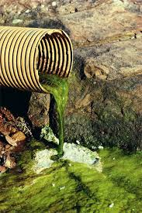
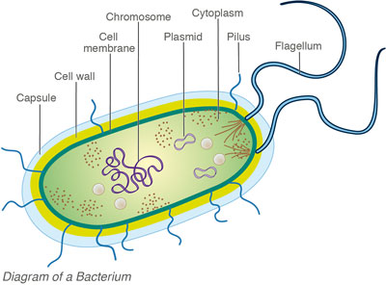
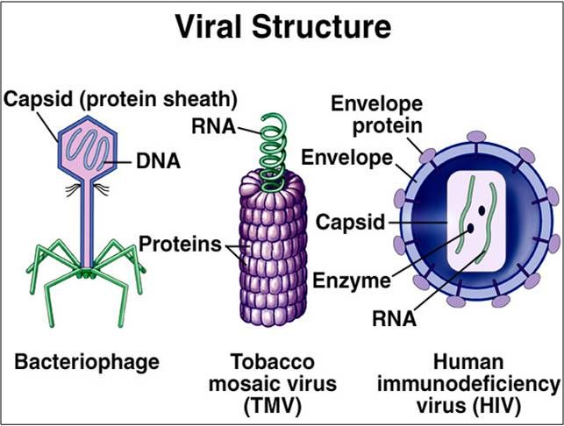
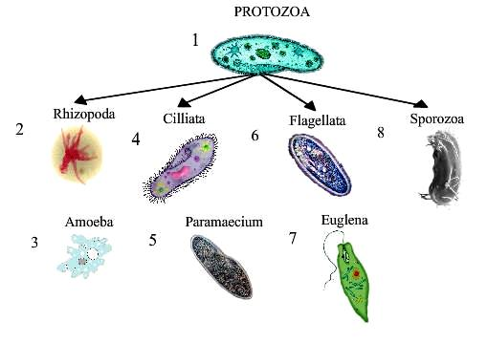
SUYUN BİYOLOJİK KİRLETİCİLERİ
BAKTERİLER
VİRÜSLER
PROTOZOALAR

Slide 15
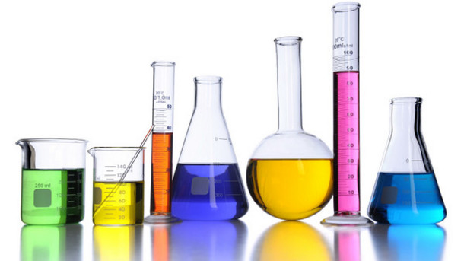
SUYUN KİMYASAL KİRLETİCİLERİ
ARSENİK (As)
ALÜMİNYUM (Al)
AMONYAK (NH₄)
BAKIR (Cu)
BARYUM (Ba)
BOR (B)
CİVA (Hg)
ÇİNKO (Zn)
DEMİR (Fe)
GÜMÜŞ (Hg)
KADMİYUM (Cd)
KROM (Cr)

Slide 16
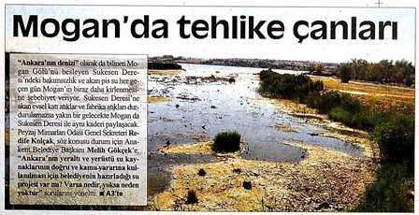
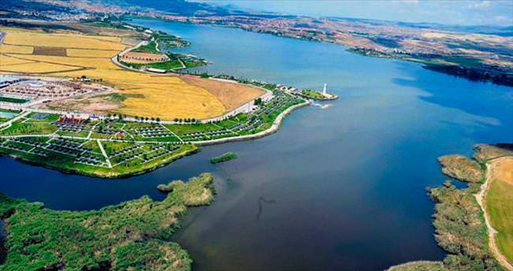
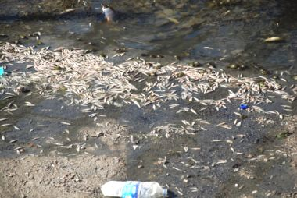
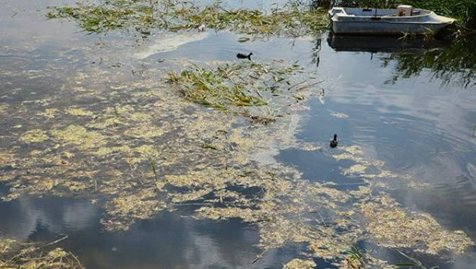
ANKARA MOGAN GÖLÜ (GÖLBAŞI) ÖRNEĞİ

Slide 17
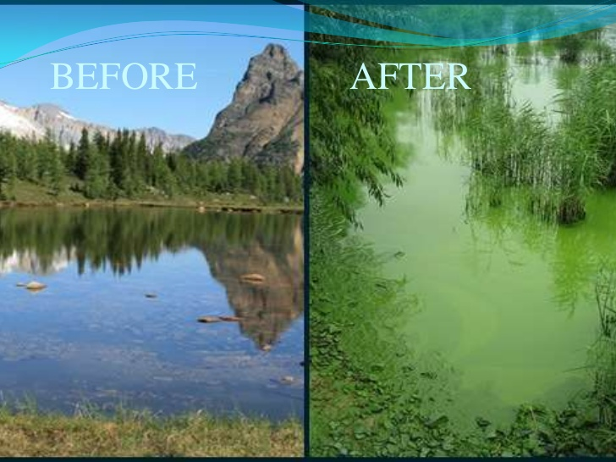
Ötrofikasyon göller, gölcükler ve diğer su kaynakları gibi sucul ekosistemlerde zamanla biyolojik üretkenliğin artması sonucu meydana gelen bir kavramdır.
«Biyolojik üretkenlik» terimi fotosentez oranındaki artışı ifade etmektedir.
Bitki, alg veya bazı yabani otların aşırı artışı beraberinde çözülmüş oksijen miktarının azalmasına ve suda yaşayan diğer canlıların ölümüne neden olmaktadır.
Suda hızla artan organik bileşikler bir çok kaynaktan gelebilmektedir. Bu kaynaklar;
Zirai kaynaklı,
Atmosferden aktarılan azot kaynaklı,
Toprak erozyonu kaynaklı,
Kanalizasyon kaynaklı olabilir

Slide 18
ÖTROFİKASYON AŞAMALARI
Düşük besin seviyesine sahip oligotrofik bir göl (düşük besin düzeyi, derin sulardaki büyük miktarlarda çözünmüş oksijen, duru soğuk su ve sınırlı bitki yaşamı olan göller)

Slide 19
ÖTROFİKASYON AŞAMALARI
Atıkların göle boşaltılması yoluyla gelen besin maddeleri

Slide 20
ÖTROFİKASYON AŞAMALARI
Besin seviyesi yüksek olan ötrofik göl. Fosfor genellikle
Bu göllerde biyolojik olarak sınırlayıcı bir elementtir.

Slide 21
ÖTROFİKASYON AŞAMALARI
Alglerin ve diğer biyokütlelerin hızlı büyümesi, çözünmüş oksijen konsantrasyonunda hızlı bir düşüşe neden olur.

Slide 22
ÖTROFİKASYON AŞAMALARI
Çökme hızı kadar su bulanıklığı (turbidity) da artar.

Slide 23
ÖTROFİKASYON AŞAMALARI
Sazlık bitkisi gibi köklü bitkilerin aşırı büyümesi gerçekleşir.

Slide 24
ÖTROFİKASYON AŞAMALARI
Yaz aylarında alg popülasyonu aşırı artış gösterir (algal bloom). Çözünmüş oksijen miktarları gece en düşük seviyededir.

Slide 25
ÖTROFİKASYON AŞAMALARI
Anoksik koşulların geliştirilmesi ve hidrojen sülfit, tioalkoller ve amonyak gibi zararlı gazların salınması.

Slide 26
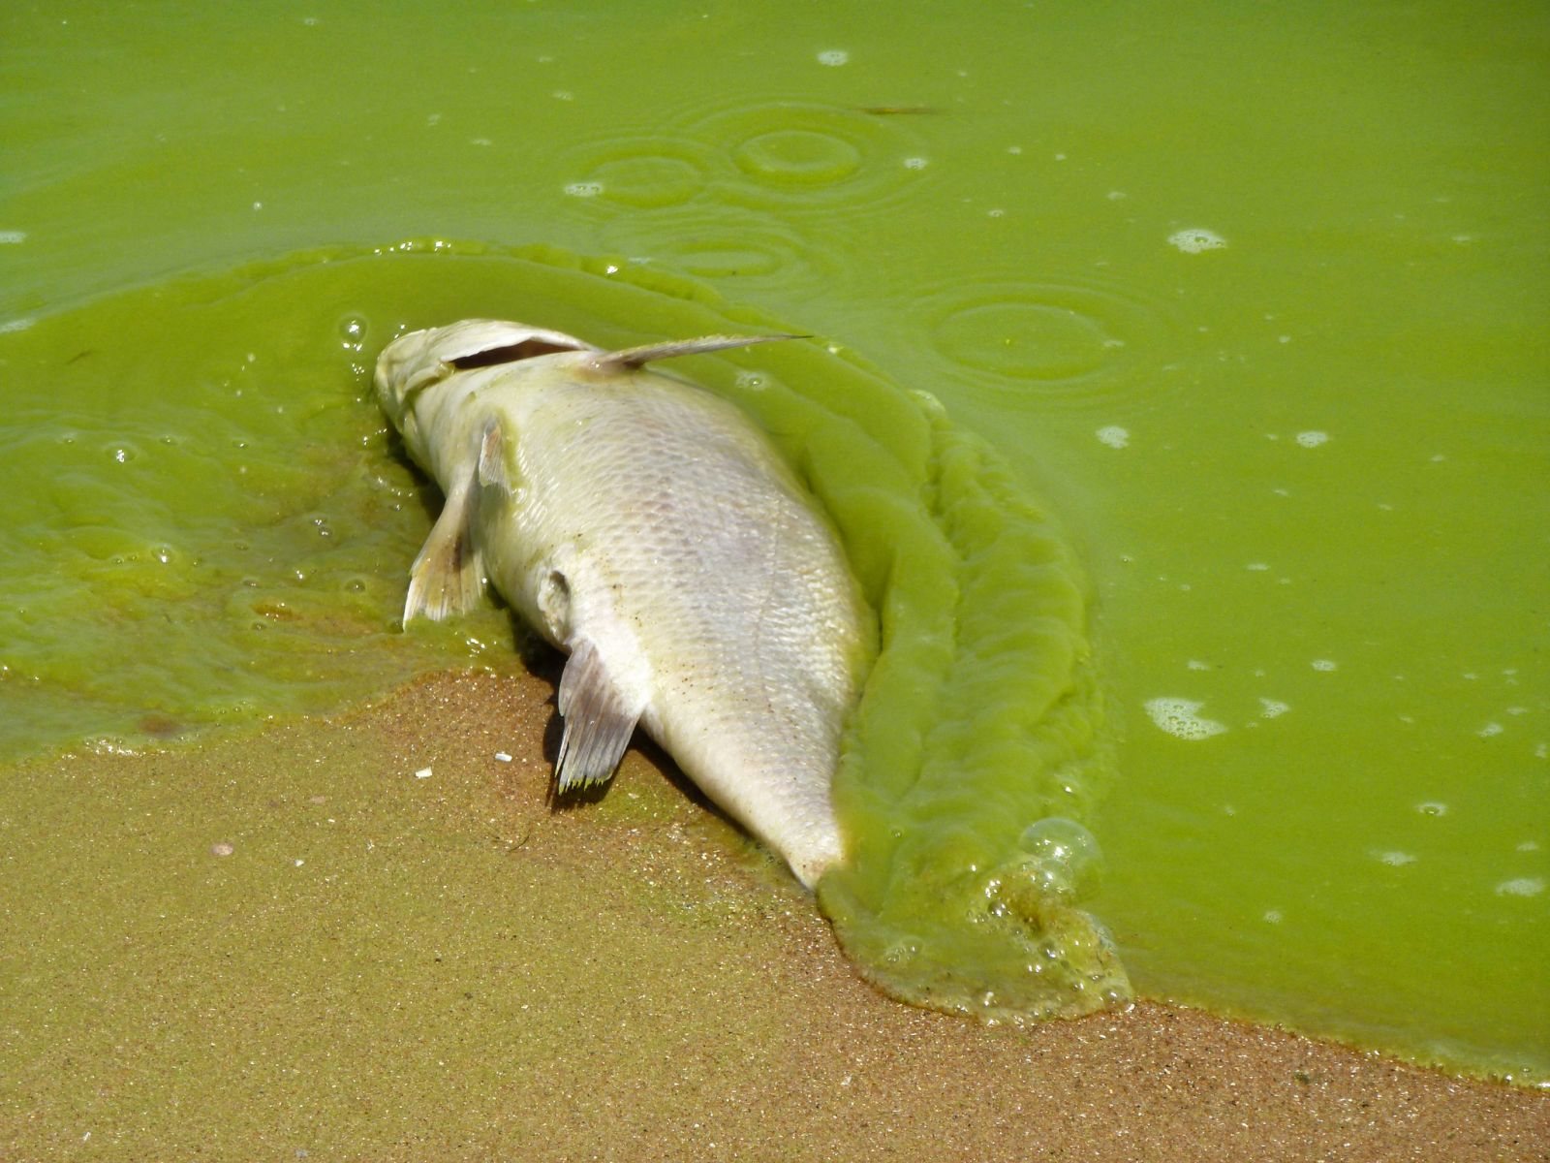
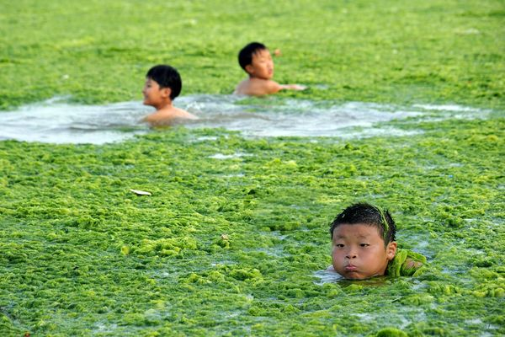
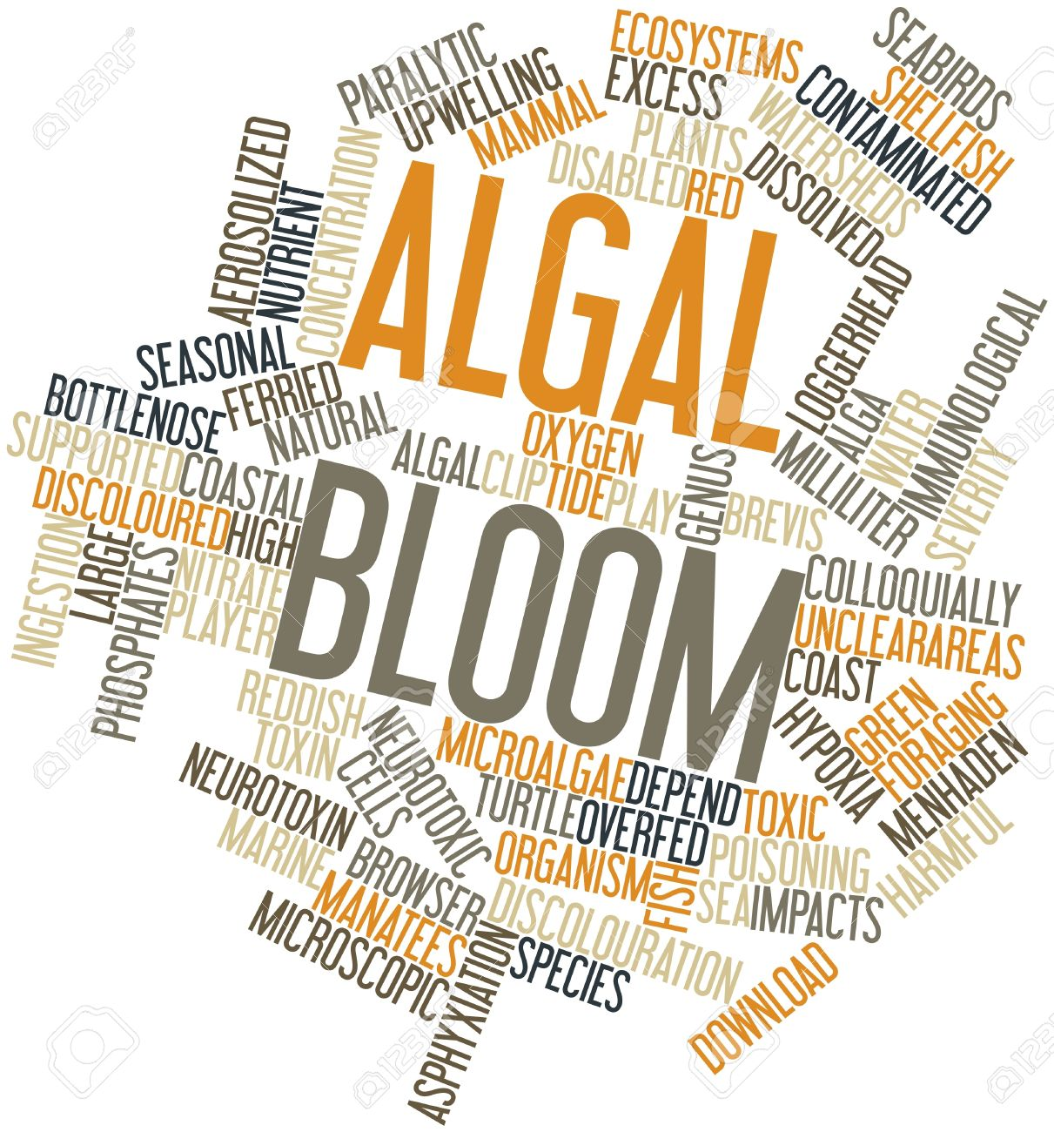
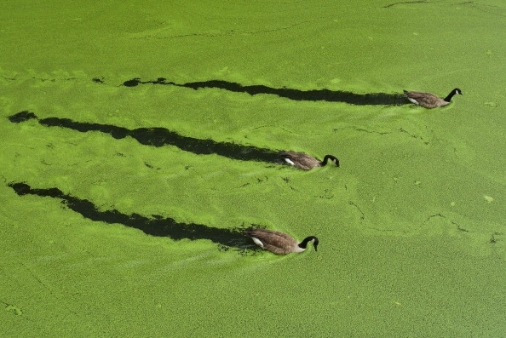
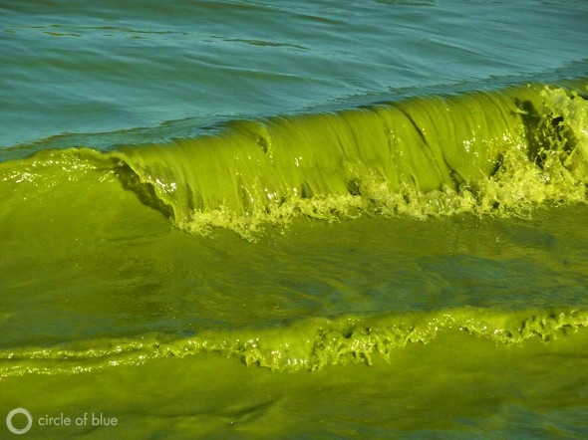

Slide 27
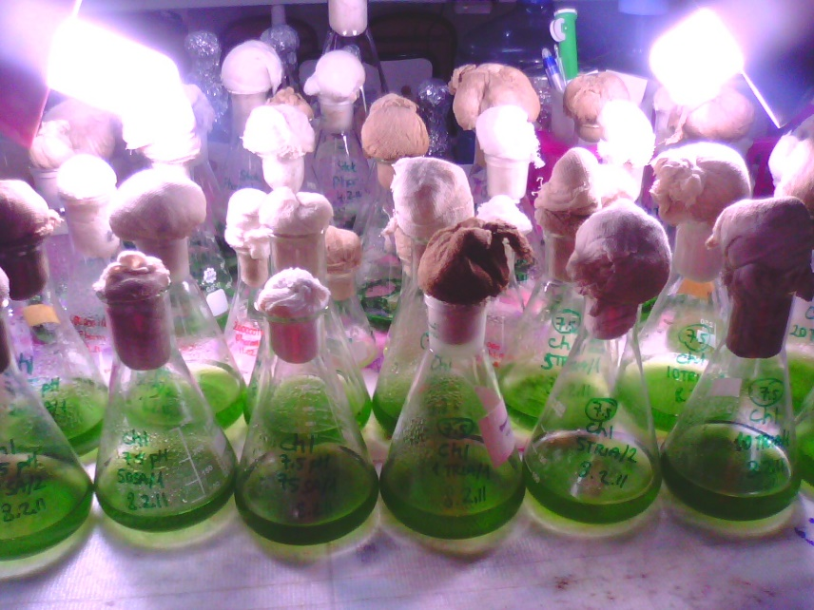
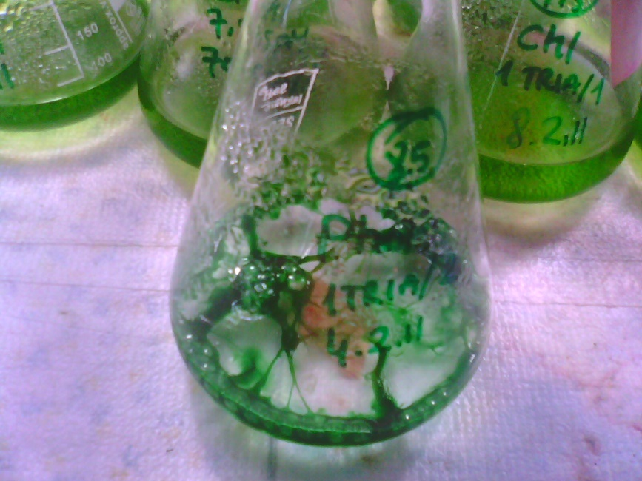
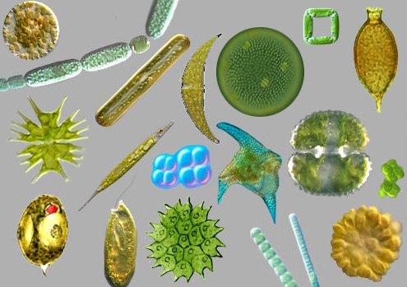
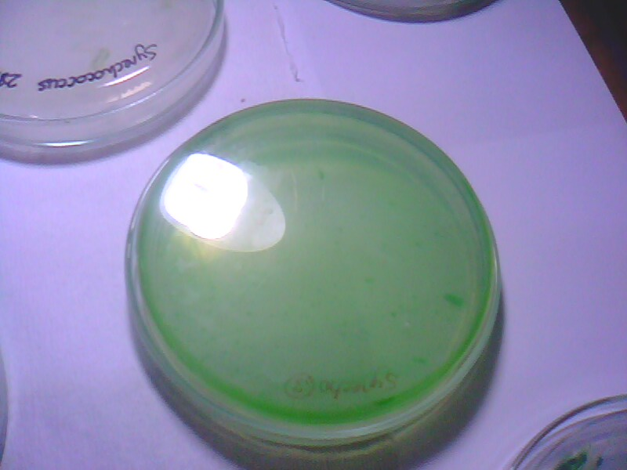
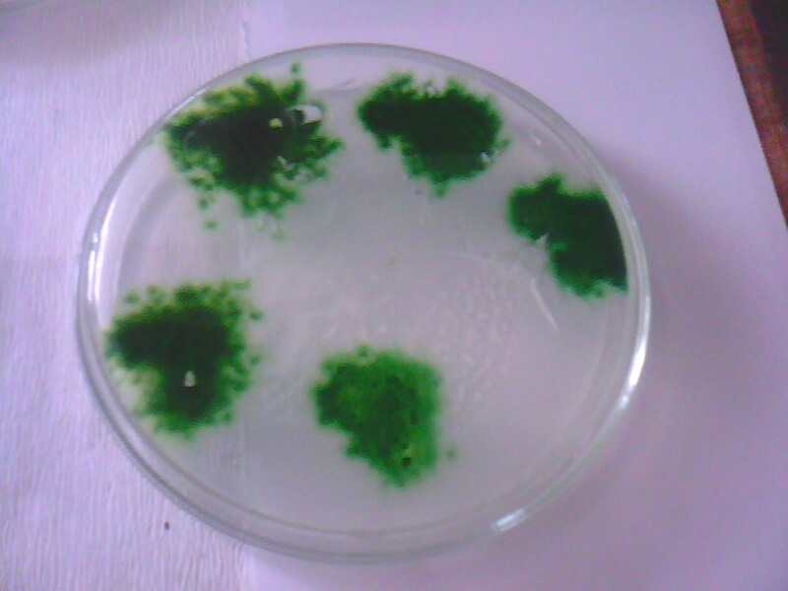
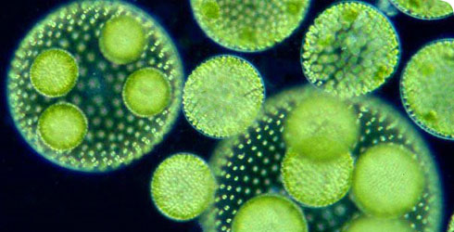
Mikroalgler

